Slide 1

Разработка и тестирование сложных металлооксидных катализаторов
Утилизация газообразных отходов ТЭК
д.х.н., профессор, Пимнева Л.А.

Slide 2
Общая информация
Тема проекта: Утилизация газообразных отходов ТЭК
Цель проекта: получение катализаторов для утилизации газообразных отходов топливно-энергетического комплекса с целью получения модифицированного углерода.
Общая продолжительность выполнения НИОКР: 1 год

Slide 3
Актуальность проведения НИОКР и реализации проекта в целом
Примерно 92% всех используемых в России катализаторов представляют продукты произведенные в США, Германии и Японии. На данном этапе развития промышленности необходимо создавать отечественные катализаторы максимально активные, селективные, стабильные и недорогие. Создание новых металлоксидных материалов позволит не только снизить себестоимость производства катализаторов, но и снизить себестоимость производств с использованием данных материалов. В перспективе новые методы получения катализаторов представляют собой новую отрасль экономики для Тюменской области, создающую основу для развития производств, использующих вторичные материальные ресурсы
Внутренняя потребность в катализаторах в РФ составляет около 15 тыс тонн в год.

Slide 4
Цель НИОКР
Получение максимально эффективных катализаторов для утилизации газообразных отходов топливно-энергетического комплекса с последующим использованием продуктов катализа.
Задачи:
Определение оптимальных условий для получения сложных гетерогенных катализаторов на базе Cu и Mn
Изготовление опытных образцов вариабельного состава
Разработка и конструирование модельной установки для проверки эффективности полученного катализатора
Тестирование полученных катализаторов на площадке индустриальных партнеров с использованием аутентичной модельной установки
Изучение продуктов катализа
Валидация и верификация полученных результатов

Slide 5
Календарный план
(дорожная карта) выполнения НИОКР
№ п/п | Наименование этапа работ | Начало (дд.мм.гг) | Окончание (дд.мм.гг) | Вид документа и результат | Показатели ПРОУ, на которые оказывает влияние результат | Сумма затрат, руб.
1 | Моделирование состава и условий получения катализатора | Январь 2019 | Март 2019 | промышленные образцы катализатора Протоколы испытаний катализатора | Доля студентов, привлеченных к научно- исследовательской | 499 098,12
2 | Проектирование модуля для подключения к источнику загрязнения | Апрель 2019 | Июнь 2019 | Проектно-конструкторская документация Модуль для промышленных испытаний | Количество проведенных совместных научных совещаний с предприятиями | 1 632 208,1
3 | Тестирование катализатора в промышленных условиях | Июль 2019 | Сентябрь 2019 | Протокол испытаний | Количество публикаций, индексируемых в информационно- аналитической системе WoS | 176 280
4 | Анализ полученных резльтатов | Октябрь 2019 | Декабрь 2019 | Отчет о НИОКР | Количество публикаций, индексируемых в информационно- аналитической системе WoS | 176 280
Итого по проекту |  |  |  |  |  | 2 483 866,3

Slide 6

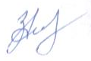

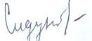
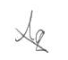
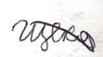
Временный научный коллектив
№ п/п | Ф.И.О. (полностью) | Ученая степень и звание (при наличии) | Возраст | Должность и место работы или учебы | Опыт и компетенции по тематике проекта | Подпись
1 | Пимнева Людмила Анатольевна (Руководитель) | Д.х.н., профессор | 64 | зав.кафедрой ОиСХ | Докторская диссертация по указанной теме, поддержанная заявка РФФИ в 2013 по схожей тематике
2 | Загорская Алла Александровна | - | 44 | Ст. преподаватель кафедры ТБ | Участие в тендере на разработку сооружений каталитической очистки для ООО «Ачимгаз», 2015
3 | Ларичев Сергей Витальевич | - | 37 | Начальник проектно-конструкторского отдела ЦПИИР | Участие в успешно реализованных ФЦП: «Разработка технологии формирования сочленения («стыка») основного и бокового стволов в многоствольных скважинах, обеспечивающего доступ в оба ствола в процессе эксплуатации скважины». «Разработка, проектирование, изготовление и монтаж линии по нанесению защитных покрытий».
4 | Мышкин Кирилл Сергеевич | - | 25 | Инженер-конструктор конструкторского отдела ЦПИИР | Участие в успешно реализованных ФЦП: «Разработка технологии формирования сочленения («стыка») основного и бокового стволов в многоствольных скважинах, обеспечивающего доступ в оба ствола в процессе эксплуатации скважины». «Разработка, проектирование, изготовление и монтаж линии по нанесению защитных покрытий».
5 | Сидунов Сергей Александрович | - | 21 | 3 курс, ИЗОС15-1 | Участник «Навигатора иноватора», Scolcovo Community -2018, участник программы «Умник»
6 | Лапик Олег Игоревич | - | 21 | 3 курс, ИЗОС15-1 | Участник «Навигатора иноватора», Scolcovo Community -2018, участник программы «Умник»
7 | Щекин Андрей Николаевич | - | 21 | 3 курс, ИЗОС15-1 | Участник «Навигатора иноватора», Scolcovo Community -2018, участник программы «Умник»

Slide 7
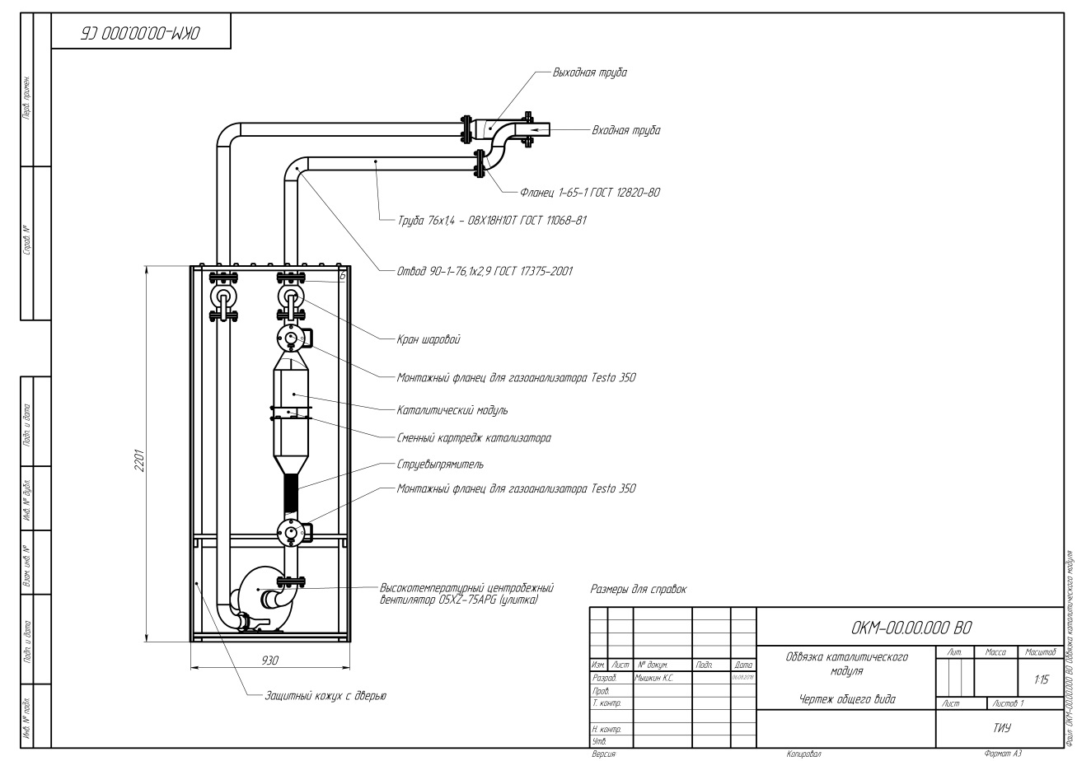
Объект НИОКР
Реакция нейтрализации продуктов сгорания углеводородного топлива
NO₂ + СО → N₂ + СO₂+Q
Установка предназначена для изучения процесса каталической очистки газовых выбросов на сложном гетерогенном катализаторе СuOMnO₂ с целью изучения продуктов катализа, их модификации и последующего применения
Каталитический модуль

Slide 8
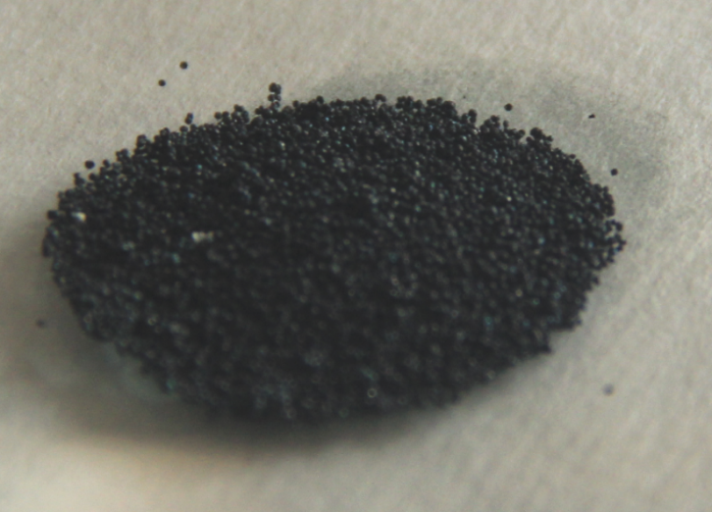
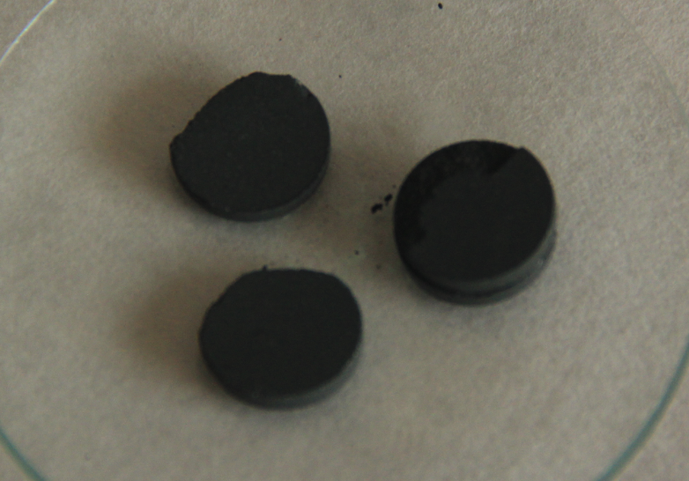
Предмет НИОКР
Характеристика катализатора
Массовая оксидов металлов, %: | 96,8%
Диаметр, мм | 0,05-1,0
Насыпная плотность, кг/дм³ | 0,77-1,0
Удельный объем, см²/г | 2,8
Потери массы при истирании , % масс. | 0,5
Условия эксплуатации:
Рабочий диапазон, рН | 1-14
Срок службы катализатора | 1 год
Реакция нейтрализации продуктов сгорания углеводородного топлива
NO₂ + СО → N₂ + СO₂+Q
Внешний вид и характеристики катализатора СuOMnO₂

Slide 9
Степень новизны НИОКР
Сравнительная характеристика катализаторов
 | Разрабатываемый материал | Существующие аналоги
Массовая оксидов металлов, %: | ≈96,8% | 5-10%
Потери массы при истирании , % масс. | 0,5 | ≤15%
Химический состав | Комплексные оксиды меди и марганца | Оксиды алюминия с нанесением благородных металлов
Особые свойства | Универсальность, настараиваемость под заданный процесс | Селективность

Slide 10
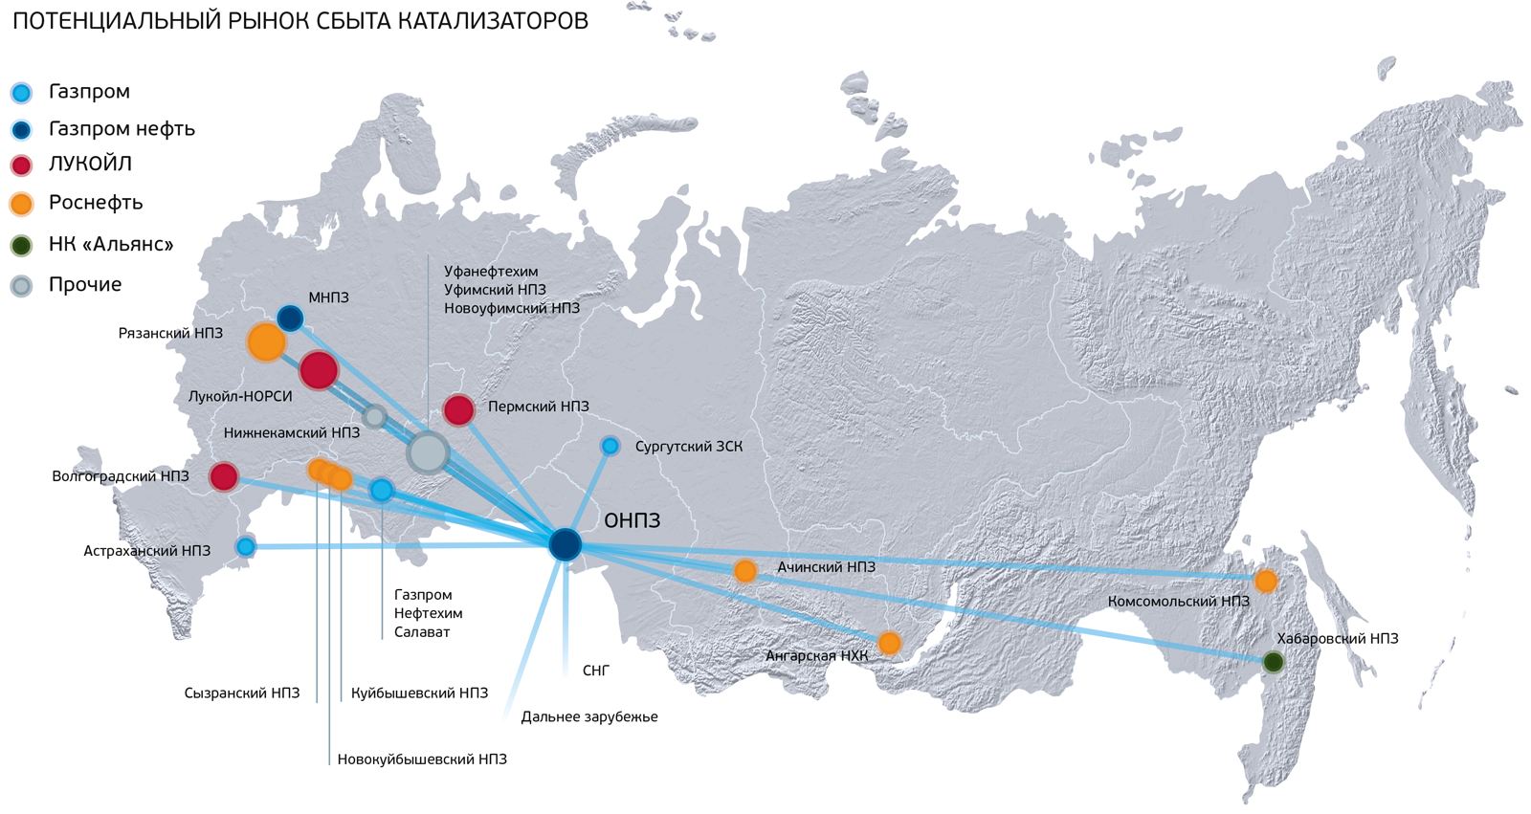
Рынки сбыта готовой продукции

Slide 11
Научный задел по проекту
Чертежи разработанного каталитического модуля
Смета на оборудование и материалы для производства модуля
Технология получения катализатора
4. Результаты предварительных тестов катализатора
5. Протокол совместного совещения с филиалом ООО «ЛЛК-Интернешнл» в Тюмени
Пимнева Л.А. Применение ионного обмена для синтеза сложного оксида, Фундаментальные исследования. – 2006. – № 10 – С. 70-71
Пимнева Л.А. Термолиз фосфорнокислого катионита с сорбированными ионами иттрия, бария и меди. Фундаментальные исследования. – 2014. – № 8(3) – С. 614-619
Пимнева Л.А., Загорская А.А., Иванько А.Н. Использование каталитической очистки для подавления газовых выбросов Уренгойского НГКМ. Фундаментальные исследования, 2016. – № 5 (часть 2) – С. 279-283
Перечень имеющися по проекту материалов
Список публикаций

Slide 12
Благодарю за внимание!
Д.х.н. , профессор, заведующий кафедрой ОиСХ, Пимнева Л.А.
Телефон: 28-39-20, e-mail: pimnevala@tyuiu.ru
ПЕРВЫЙ ВУЗ
КОРПОРАЦИЙ
www.tyuiu.ru

